Slide 1

นโยบายและตัวชี้วัด
การควบคุมยาสูบ
ปีงบประมาณ 2556
การประชุมเชิงปฏิบัติการ “การพัฒนาเครือข่ายการดำเนินการเฝ้าระวัง ป้องกัน ควบคุมโรคไม่ติดต่อและการบาดเจ็บ ของสำนักโรคไม่ติดต่อ สำนักควบคุมการบริโภคยาสูบ และสำนักงานคณะกรรมการควบคุมเครื่องดื่มแอลกอฮอล์
วันที่ 13 -14 ธันวาคม 2555 ณ โรงแรมริชมอนด์ จังหวัดนนทบุรี

Slide 2
ขอบเขตการนำเสนอ
สถานการณ์และสภาพปัญหา
เป้าหมายการควบคุมยาสูบ
เครื่องมือในการดำเนินการควบคุมยาสูบของประเทศ
มาตรการ/โครงการหลักที่จะต้องดำเนินการปี 2556
ตัวชี้วัดที่สำคัญปี 2556

Slide 3






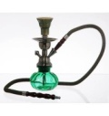
สถานการณ์การบริโภคยาสูบ
บุหรี่เป็นปัจจัยเสี่ยงที่ทำให้เกิดภาระโรคสูงอันดับ 2 รองจากแอลกอฮอล์
ร้อยละ 10 ของผู้เสียชีวิตจากโรคจากการสูบบุหรี่ มีอายุไม่เกิน 44 ปี
ผู้ที่ติดบุหรี่ระยะยาวจะเสียชีวิตด้วยโรคอันเนื่องมาจากการสูบบุหรี่ และมีอายุสั้นลง 20 – 25 ปี
ล่าสุดจากผลการสำรวจการบริโภคยาสูบในผู้ใหญ่ระดับโลก(GATS) ของประชากรไทยอายุ 15 ปีขึ้นไปในปี 2554 เทียบกับ ปี 2552 พบว่า
การใช้ผลิตภัณฑ์ยาสูบ
ประเภทยาสูบ ชนิดมีควัน |  | 2552 | 2554
ผู้ใช้ผลิตภัณฑ์ยาสูบปัจจุบัน (ล้านคน) |  | 12.5 | 13.0
บุหรี่ (Any cigarettes) |  | 12.4 | 12.9
 | บุหรี่โรงงาน (Manufactured cigarettes) | 7.9 | 8.2
 | บุหรี่มวนเอง (Hand-rolled cigarettes) | 7.4 | 7.8
ยาสูบมีควัน ชนิดอื่นๆ (Other smoked tobacco products) |  | 0.1 | 0.1

Slide 4
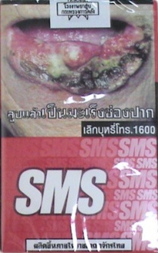
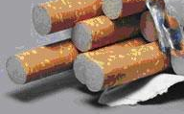
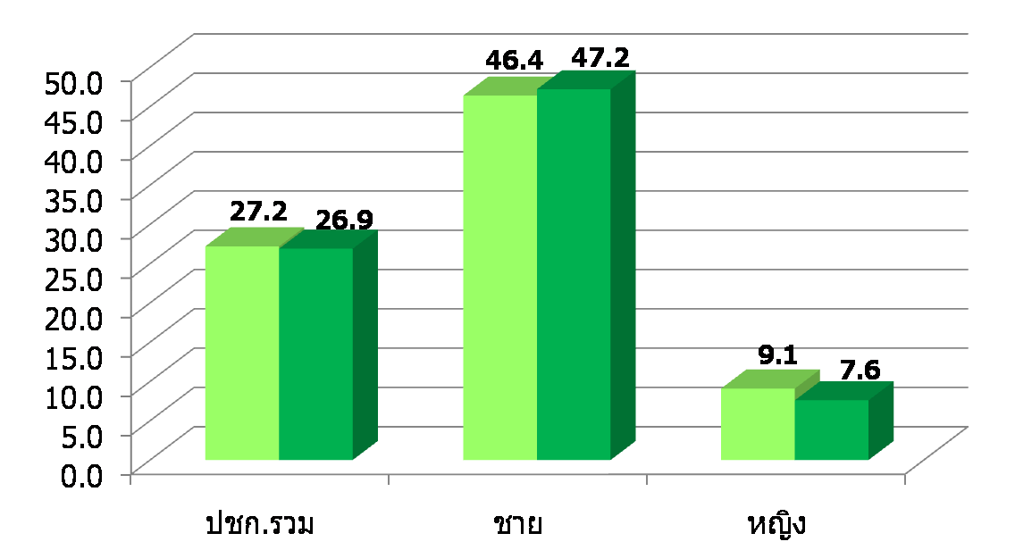
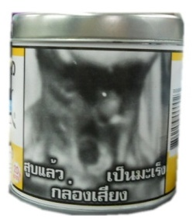

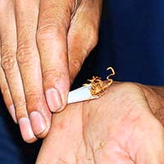
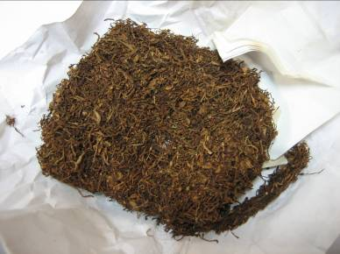
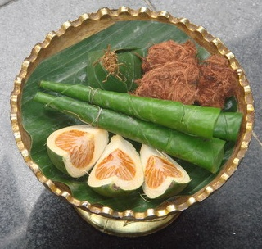
การใช้ผลิตภัณฑ์ยาสูบ
กราฟแสดงร้อยละของผู้ใช้ผลิตภัณฑ์ยาสูบปัจจุบัน
(ทั้งชนิดมีควันและไม่มีควัน) จำแนกตามเพศ
หมายเหตุ 1) ปี 2552 ปชก.รวม ที่ใช้ยาสูบปัจจุบัน มีจำนวนเท่ากับ 14.3 ล้านคน
2) ปี 2554 ปชก.รวม ที่ใช้ยาสูบปัจจุบัน มีจำนวนเท่ากับ 14.6 ล้านคน
3) ผู้ให้ข้อมูลบางคน ใช้ยาสูบมากกว่า 1 ชนิด

Slide 5


ผลการสำรวจการบริโภคยาสูบในผู้ใหญ่ระดับโลก(GATS)
อัตราการสูบบุหรี่แบ่งตามรายภาคยังสูงโดยเฉพาะ 1)ภาคใต้ (ร้อยละ 29.9) 2)ภาคตะวันออกเฉียงเหนือ (ร้อยละ 25.1)
3)ภาคกลาง (ร้อยละ 23.4) และ 4)ภาคเหนือ (ร้อยละ 21.7)
เยาวชนเริ่มสูบบุหรี่เป็นประจำที่อายุน้อยลง จาก 18.5 ปี
เป็น 17.4 ปี
จำนวนและอัตราการสูบบุหรี่ มีแนวโน้มเพิ่มขึ้น โดยเฉพาะกลุ่มอายุ 15 – 17 ปี เพิ่มจากร้อยละ 19.8 เป็นร้อยละ 21.7
เยาวชนอายุน้อยกว่า 18 ปี ยังคงเข้าถึงและซื้อบุหรี่ซิกาแรตได้โดยง่าย โดยเฉพาะอย่างยิ่งจากร้านขายของชำ ใกล้ที่พักอาศัย ซึ่งมีการซื้อบุหรี่แบบแบ่งมวนขายเพิ่มขึ้นจากร้อยละ 84.3
เป็นร้อยละ 88.3

Slide 6
ผลการสำรวจการบริโภคยาสูบในผู้ใหญ่ระดับโลก(GATS)
อัตราการบริโภคยาสูบชนิดมีควัน ในปี 2554 พบชนบทสูบมากกว่าในเมือง (ร้อยละ 25.9 และร้อยละ 20.3 ) โดยแบ่งเป็นบุหรี่โรงงาน ร้อยละ 15.2 และบุหรี่มวนเอง ร้อยละ 14.4
ผู้ที่สูบบุหรี่ นิยมซื้อบุหรี่ราคาถูกเพิ่มขึ้น จาก 2 ใน 10
เป็น 4 ใน 10
ผู้ใช้ผลิตภัณฑ์ยาสูบปัจจุบันชนิดมีควันที่คิดจะเลิกสูบในปี 2554 โดยรวมร้อยละ 54.0 (ในเมืองร้อยละ 58.8
ชนบทร้อยละ 52.0)
บุหรี่เลี่ยงภาษี มีจำนวนเพิ่มขึ้นจากร้อยละ 2.6 เป็นร้อยละ 4.8 โดยเฉพาะกทม.และภาคใต้

Slide 7
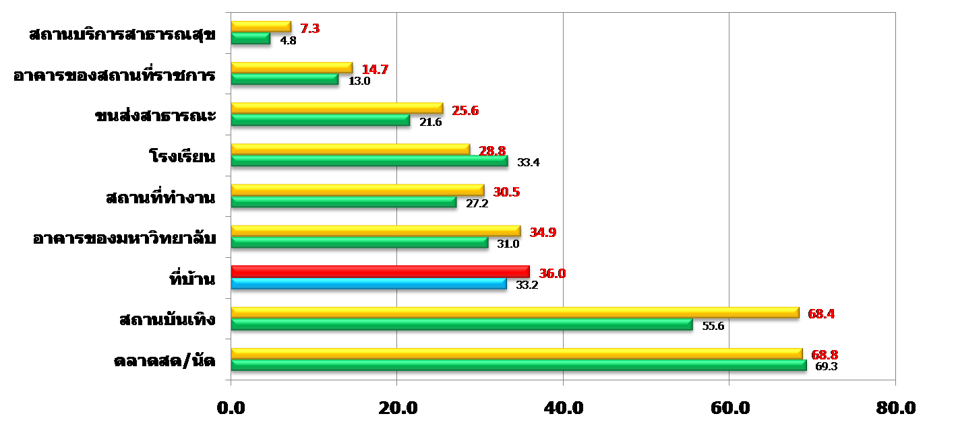
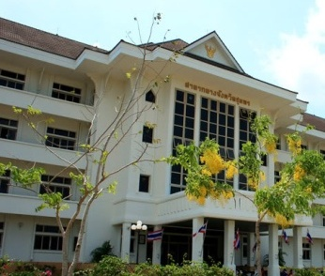
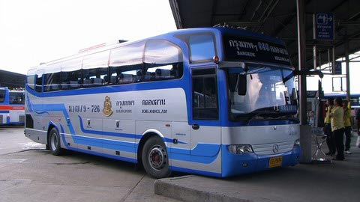
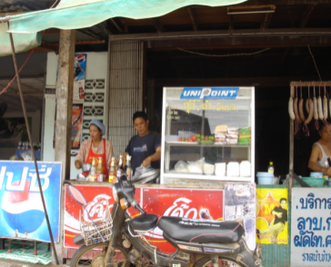
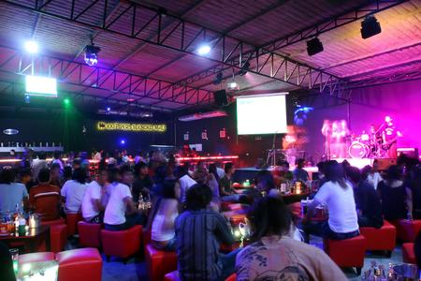
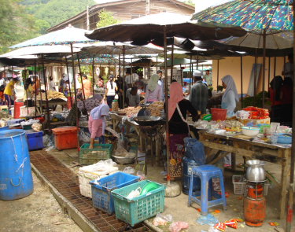
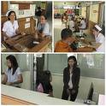
การได้รับควันบุหรี่มือสอง
กราฟแสดงการได้รับควันมือสองที่บ้าน ที่ทำงาน และสถานที่สาธารณะต่างๆ ในช่วง 30 วันก่อนการสัมภาษณ์
2554
2552

Slide 8
2. สภาพปัญหา
จังหวัดยังไม่เห็นความสำคัญของปัญหาการควบคุมยาสูบ
การบังคับใช้กฎหมายยังไม่มีประสิทธิภาพ
กลยุทธ์การตลาดของอุตสาหกรรมยาสูบเพิ่มมากขึ้น
กฎหมายที่ใช้ปัจจุบันไม่ทันสมัย
การให้บริการเลิกบุหรี่ยังไม่เป็นระบบ และครอบคลุมทุกระดับ

Slide 9
3. เป้าหมายหลักในการดำเนินงานเมื่อสิ้นปี พ.ศ. 2557
1
2
3
4
อัตราการสูบบุหรี่ปัจจุบันของประชากรไทยอายุ 15 ปีขึ้นไป โดยรวมและประชากรชาย ลดลงร้อยละ 10 จากปี พ.ศ. 2552 (โดยรวม 18.7%, ชาย 37.5% ) ขณะที่อัตราการสูบบุหรี่ปัจจุบันของประชากรหญิงอายุ 15 ปีขึ้นไป ไม่เพิ่มขึ้นจากฐานข้อมูลการสำรวจปี พ.ศ. 2552 (หญิง 2%)
ปริมาณการบริโภคยาสูบต่อหัวประชากรต่อปี ลดลงไม่น้อยกว่าร้อยละ 20 จากปี พ.ศ. 2552 (547 มวนต่อคนต่อปี)
ควบคุมมิให้อัตราการบริโภคยาสูบชนิดอื่นๆ (บุหรี่ไร้ควัน) เพิ่มขึ้นจากฐานข้อมูลการสำรวจปี พ.ศ. 2552 (3.9%)
อัตราการได้รับควันบุหรี่มือสองของประชาชนลดลงร้อยละ50 จากปี พ.ศ. 2552 (32.8 %)

Slide 10
ตัวชี้วัดระดับกระทรวง
เป้าหมายระยะ 3-5 ปี (ปี 2556-2560)
ร้อยละผู้สูบบุหรี่ในวัยรุ่น (ไม่เกิน 10)
เป้าหมายระยะ 1 ปี (ปี 2556)
ร้อยละของสถานบริการสาธารณสุขและส่งเสริมสุขภาพจัดเป็นเขตปลอดบุหรี่100%
(เป้าหมายร้อยละ 100)

Slide 11
สคร. | จังหวัดที่มีอัตราการสูบบุหรี่ปัจจุบันโดยรวมสูงกว่าเป้าหมายปี 2557 | รวม
สคร. 1 |  | 0
สคร. 2 | ลพบุรี(22.25) สระบุรี(21.03) อ่างทอง(20.01) ชัยนาท(19.99) | 4
สคร. 3 | สระแก้ว(26.04) ปราจีนบุรี(22.30) นครนายก(21.03) ตราด(20.76) ระยอง(20.72) จันทบุรี(19.13) | 6
สคร. 4 | กาญจนบุรี(26.64) ประจวบคีรีขันธ์(26.04) เพชรบุรี(20.83) ราชบุรี(19.18) | 4
สคร. 5 | สุรินทร์(25.06) บุรีรัมย์(23.37) ชัยภูมิ(22.54) นครราชสีมา(21.55) | 4
สคร. 6 | ขอนแก่น(26.72) หนองบัวลำภู(26.39) เลย(26.20 )กาฬสินธุ์(24.55) ร้อยเอ็ด(24.11) อุดรธานี(23.34) หนองคาย(23.26) มหาสารคาม(23.12) | 8
สคร. 7 | อำนาจเจริญ(26.09) ศรีสะเกษ(24.98) นครพนม(24.64) มุกดาหาร(22.98 ) อุบลราชธานี(22.10 ) ยโสธร(20.96) สกลนคร(18.75) | 7
สคร. 8 | อุทัยธานี(24.46) กำแพงเพชร(23.28) | 2
สคร. 9 | ตาก(23.13) พิษณุโลก(22.82) สุโขทัย(22.36) เพชรบูรณ์(22.31) | 4
สคร. 10 | แม่ฮ่องสอน(30.59) ลำพูน(23.77) เชียงใหม่(22.08) แพร่(21.32) เชียงราย(19.58) | 5
สคร. 11 | ระนอง(27.64) นครศรีธรรมราช(27.38) สุราษฎร์ธานี(26.97) ชุมพร(25.78) พังงา(24.36) กระบี่(22.71) ภูเก็ต(20.40) | 7
สคร. 12 | สตูล(29.42) ปัตตานี(29.10) ตรัง(26.39) นราธิวาส(25.61) พัทลุง(24.04) ยะลา(24.01) สงขลา(22.81) | 7

Slide 12



เครื่องมือในการดำเนินการควบคุมการบริโภคยาสูบของประเทศ
1. กรอบอนุสัญญาว่าด้วยการควบคุมยาสูบขององค์การอนามัยโลก (WHO Framework Convention on Tobacco Control : FCTC)
2. นโยบายในการควบคุมการบริโภคยาสูบขององค์การอนามัยโลกได้แก่ MPOWER
3. พระราชบัญญัติคุ้มครองสุขภาพของผู้ไม่สูบบุหรี่ พ.ศ. 2535
4. พระราชบัญญัติควบคุมผลิตภัณฑ์ยาสูบ พ.ศ. 2535
5. แผนยุทธศาสตร์การควบคุมยาสูบแห่งชาติ พ.ศ.2555-2557
6. คณะกรรมการควบคุมการบริโภคยาสูบแห่งชาติ (คบยช.) ศ. 2553 - 2557

Slide 13

มาตรการเร่งด่วนที่ต้องดำเนินการ
การขับเคลื่อนแผนยุทธศาสตร์การควบคุมยาสูบแห่งชาติ พ.ศ. 2555 – 2557 ลงสู่ สคร.และจังหวัด เพื่อจัดทำแผนปฏิบัติการประจำปีรองรับ โดยมียุทธศาสตร์ที่สำคัญในการดำเนินงานควบยาสูบของประเทศ 8 ยุทธศาสตร์ ดังนี้
  1. การป้องกันมิให้เกิดผู้บริโภคยาสูบรายใหม่
  2. การส่งเสริมให้ผู้บริโภคลด และเลิกใช้ยาสูบ
  3. การลดพิษภัยของผลิตภัณฑ์ยาสูบ
  4. การสร้างสิ่งแวดล้อมให้ปลอดควันบุหรี่
  5. การสร้างเสริมความเข้มแข็งและพัฒนาขีดความสามารถในการดำเนินงานควบคุมยาสูบของประเทศ
  6. การควบคุมการค้าผลิตภัณฑ์ยาสูบที่ผิดกฎหมาย
  7. การแก้ปัญหาการควบคุมยาสูบโดยใช้มาตรการทางภาษี
  8. การเฝ้าระวังและควบคุมอุตสาหกรรมยาสูบ

Slide 14

มาตรการดำเนินงาน การพัฒนาและการบังคับใช้กฎหมาย
มาตรการเร่งด่วนที่ต้องดำเนินการ
สร้างความร่วมมือการทำงานเชิงรุกในการเฝ้าระวังควบคุมยาสูบแบบมีส่วนร่วมกับภาคีเครือข่ายทุกภาคส่วน
ปิดช่องว่างของกฎหมาย / กำหนดมาตรการเพื่อเพิ่มประสิทธิภาพการบังคับใช้กฎหมาย
ร่วมผลักดันร่างพระราชบัญญัติควบคุมการบริโภคยาสูบพ.ศ. ….

Slide 15
จุดเน้นการดำเนินงาน
การพัฒนาและการบังคับใช้กฎหมาย
ปีงบประมาณ 2556

Slide 16
มาตรการ | กิจกรรม
 | สำนัก | สคร.
1. สร้างความร่วมมือการทำงานเชิงรุกในการเฝ้าระวังควบคุมยาสูบแบบมีส่วนร่วมกับภาคีเครือข่ายฯ
1.1 การพัฒนาศักยภาพพนักงานเจ้าหน้าที่และเครือ ข่ายภาคประชาชน | - อบรมพัฒนาศักยภาพพนักงานเจ้าหน้าที่เกี่ยวกับกฎหมายควบคุมยาสูบ | - อบรมพัฒนาศักยภาพพนักงานเจ้าหน้าที่เกี่ยวกับกฎหมายควบคุมยาสูบในพื้นที่รับผิดชอบ
1.2 ดำเนินการบังคับใช้กฎหมายในพื้นที่โดยเน้น สถานศึกษาและสถานที่สาธารณะ/สถานที่ทำงาน | ตรวจเตือนเพื่อบังคับใช้กฎหมายที่เกี่ยวกับการควบคุมยาสูบทั้ง 2 ฉบับ สนับสนุนการดำเนินการบังคับใช้ในพื้นที่ | ตรวจเตือนเพื่อบังคับใช้กฎหมาย โดยเน้น สถานศึกษา และสถานที่สาธารณะ/สถานที่ทำงาน (รวมถึงการดำเนินการโครงการตามที่สำนักได้สนับสนุนงบดำเนินการ) - ประสานจังหวัดในพื้นที่รับผิดชอบร่วมออกตรวจ
1.3 สร้างความเข้าใจในการดำเนินการตาม ข้อกฎหมายใหม่ | - ดำเนินการสร้างความเข้าใจ/การปฏิบัติตามประกาศกระทรวงสาธารณสุข ฉบับที่ 17 - ประชุม/สัมมนา เพื่อชี้แจงข้อกฎหมายใหม่ | ประสานแจ้ง สสจ./ร่วมดำเนินการสร้างความเข้าใจ/การปฏิบัติตามประกาศฯ ฉบับที่ 17 - ประสานงานแจ้ง /เชิญกลุ่มเป้าหมาย และร่วมประชุม/สัมมนาฯ

Slide 17
มาตรการ | กิจกรรม
 | สำนัก | สคร.
สร้างความร่วมมือการทำงานเชิงรุกในการเฝ้าระวังควบคุมยาสูบแบบมีส่วนร่วมกับภาคีเครือข่าย (ต่อ)
1.4 เสริมสร้างศักยภาพและความร่วมมือในการดำเนินการอำเภอควบคุมยาสูบ และเครื่องดื่มแอลกอฮอล์เข้มแข็ง | จัดทำสาระสำคัญ/แนวทางการดำเนินงานฯ (7 พย.55) ชี้แจงสาระสำคัญ/แนวทางการดำเนินงาน (ปลาย มค.56 /1 วัน) จัดเวทีแลกเปลี่ยนเรียนรู้การดำเนินการฯ (มิย.56 /2 วัน) สนับสนุนสื่อประกอบการดำเนินการ ติดตามประเมินผลการดำเนินการ ในพื้นที่ร่วมกับ สนง. Alc (มิย.-สค.56) - สรุปผลการดำเนินงาน และเผยแพร่เพื่อการขยายผล |  | ร่วม /สนับสนุนการดำเนินการเพื่อเสริมสร้างศักยภาพและความร่วมมือฯ แก่ พื้นที่นำร่องในพื้นที่ สคร. 12 พื้นที่ (เป็นพื้นที่ที่ดำเนินการอำเภอควบคุมเครื่องดื่มแอลกอฮอล์ ปี 2555-56) - ร่วมดำเนินการติดตามในพื้นที่ - สนับสนุนและเผยแพร่เพื่อการขยายผลในพื้นที่รับผิดชอบ

Slide 18
มาตรการ |  | กิจกรรม
 |  | สำนัก | สคร.
2. การปิดช่องว่างของกฎหมาย/กำหนดมาตรการเพื่อเพิ่มประสิทธิภาพการบังคับใช้กฎหมาย
2.1 กำหนดมาตรการ/กฎหมายเพื่อเพิ่มประสิทธิภาพการบังคับใช้กฎหมาย | - ดำเนินการยกร่าง พ.ร.บ. ควบคุมการบริโภคยาสูบ พ.ศ. .... ที่ เหมาะสม/สอดคล้องกับสถานการณ์ - ออกอนุบัญญัติตาม พ.ร.บ.ควบคุมยาสูบทั้งสองฉบับ |  | - ประสานเครือข่ายสนับสนุนร่าง พ.ร.บ. - กระตุ้นให้หน่วยงานในพื้นที่ ออกมาตรการเทศบัญญัติที่สอดคล้องกับกฎหมายเพื่อการควบคุมยาสูบ
2.2 สร้างความเข้าใจในการดำเนินการตาม ข้อกฎหมายใหม่ | - ดำเนินการสร้างความเข้าใจ/การปฏิบัติตามประกาศกระทรวงสาธารณสุข ฉบับที่ 17 - ประชุม/สัมมนา เพื่อชี้แจงข้อกฎหมายใหม่ |  | ประสานแจ้ง สสจ./ร่วมดำเนินการสร้างความเข้าใจ/การปฏิบัติตามประกาศสร้างความเข้าใจ/การปฏิบัติตามประกาศฯ ฉบับที่ 17 - ประสานแจ้ง /เชิญกลุ่มเป้าหมาย และร่วมประชุม/สัมมนาฯ

Slide 19
มาตรการหลัก/โครงการในส่วนที่ สคร. เกี่ยวข้อง จะต้องดำเนินการ
1.ขับเคลื่อนแผนยุทธศาสตร์การควบคุมยาสูบแห่งชาติ พ.ศ.2555-2557
ประชุมจังหวัดในเขตรับผิดชอบจัดทำแผนปฏิบัติการควบคุมยาสูบโดยเชื่อมโยงกับงานที่เกี่ยวข้อง เข้าร่วมประชุมและประสานงานผู้รับผิดชอบของจังหวัดในเขตรับผิดชอบจัดทำแผนปฏิบัติการควบคุมยาสูบโดยเชื่อมโยงกับงานที่เกี่ยวข้อง คัดเลือกพื้นที่นำร่อง 4 แห่งเพี่อใช้ในการติดตามประเมินผล (คัดเลือกเพียง 4 สคร.) เข้าร่วมพัฒนาศักยภาพฯและประสานแจ้งผู้รับผิดชอบงานยาสูบระดับจังหวัดเข้ารับการพัฒนาศักยภาพฯ ดำเนินการติดตามประเมินผลการควบคุมยาสูบตามแผนยุทธศาสตร์การควบคุมยาสูบแห่งชาติฯ ในพื้นที่นำร่อง 4 แห่ง (คัดเลือกเพียง 4 สคร.)(งบประมาณอยู่ที่ส่วนกลาง)

Slide 20
มาตรการหลัก/โครงการในส่วนที่ สคร. เกี่ยวข้องจะต้องดำเนินการ (ต่อ)
2.สร้างความร่วมมือการทำงานเชิงรุกในการเฝ้าระวังควบคุมยาสูบแบบมีส่วนร่วมกับภาคีเครือข่ายทุกภาคส่วน
การเฝ้าระวังเพื่อการควบคุมยาสูบ อบรมพัฒนาศักยภาพของเครือข่ายภาคประชาชนในการมีส่วนร่วมเฝ้าระวังเพื่อควบคุมยาสูบในพื้นที่รับผิดชอบ ตรวจเตือนเพื่อบังคับใช้กฎหมายโดยเน้นรอบ ๆ สถานศึกษา และสถานที่สาธารณะ/สถานที่ทำงาน ปฏิบัติการเฝ้าระวังยาสูบโดยเครือข่ายของ สคร. เพื่อติดตาม กำกับ การดำเนินงานเฝ้าระวังฯ ทั้ง 4 มิติ (การบริโภค การบังคับใช้กฎหมาย สื่อ อุตสาหกรรมยาสูบ) จัดทำรายงานผลการดำเนินงานเฝ้าระวังเพื่อควบคุมยาสูบในพื้นที่รับผิดชอบ นิเทศ ติดตามประเมินผลการดำเนินงานการเฝ้าระวังเพื่อควบคุมยาสูบในพื้นที่รับผิดชอบ สคร.ละ 2 ครั้ง การเสริมสร้างศักยภาพและความร่วมมือ คัดเลือกพื้นที่ดำเนินการอำเภอควบคุมยาสูบและเครื่องดื่มแอลกอฮอล์เข้มแข็ง สคร.ละ 1 แห่ง (บูรณาการกับสำนักแอลกอฮอล์) ร่วมดำเนินการเพื่อเสริมสร้างศักยภาพและความร่วมมือแก่พื้นที่นำร่อง

Slide 21
มาตรการหลัก/โครงการในส่วนที่ สคร. เกี่ยวข้อง จะต้องดำเนินการ
3.การปิดช่องว่างของกฎหมาย/กำหนดมาตรการเพื่อเพิ่มประสิทธิภาพการบังคับใช้กฎหมาย
กระตุ้นให้หน่วยงานในพื้นที่ ออกมาตรการ เทศบัญญัติที่สอดคล้องกับกฎหมายเพื่อการควบคุมยาสูบ
4.พัฒนาการสื่อสารสาธารณะและประชาสัมพันธ์เพื่อควบคุมยาสูบแบบมีส่วนร่วม
สื่อสารความรู้ความเข้าใจเกี่ยวกับโทษพิษภัยบุหรี่และการดำเนินการให้สถานที่สาธารณะปลอดบุหรี่ตามกฎหมายแบบมีส่วนร่วม ในพื้นที่รับผิดชอบ ประสานงานกับสื่อท้องถิ่นในการประชาสัมพันธ์ และร่วมรณรงค์/สร้างความเข้าใจเพื่อการควบคุมยาสูบและการปฏิบัติตามกฎหมาย รวมทั้งสนับสนุนให้เกิดการรณรงค์ตาม Theme ของ WHO ร่วมกับภาคีเครือข่ายในพื้นที่

Slide 22
ตัวชี้วัดที่สำคัญของการดำเนินงานควบคุมยาสูบ
ปีงบประมาณ 2556
จำนวน 6 ตัวชี้วัด(ต่อ)
1. ตัวชี้วัดระดับกระทรวง 1 ตัวชี้วัด
(Strategic focus)
  ร้อยละของสถานบริการสาธารณสุขและส่งเสริมสุขภาพจัดเป็นเขตปลอดบุหรี่ 100 % (เป้าหมาย ร้อยละ 100)

Slide 23
ร้อยละของสถานบริการสาธารณสุขและส่งเสริมสุขภาพปลอดบุหรี่
นิยาม
สถานบริการสาธารณสุขและส่งเสริมสุขภาพ ตามประกาศฯ ฉบับที่ 19 พ.ศ. 2553 ประกอบด้วย 1. คลินิก สหคลินิก โรงพยาบาล รวมถึงสถานพยาบาลตามกฎหมายว่าด้วยสถานพยาบาล 2. คลินิก โรงพยาบาลสัตว์ รวมถึงสถานพยาบาลสัตว์ตามกฎหมายว่าด้วยสถานพยาบาลสัตว์ 3. สถานีอนามัย สถานบริการสุขภาพทุกประเภท 4. ร้านขายยา 5. สถานประกอบกิจการนวดแผนไทยหรือแผนโบราณ 6. สถานให้บริการอบความร้อน อบไอน้ำ อบสมุนไพร 7. สถานประกอบกิจการสปาเพื่อสุขภาพ กิจการนวดเพื่อสุขภาพหรือกิจการนวดเพื่อความงาม หมายเหตุ ทั้งนี้นับเฉพาะสถานบริการสาธารณสุขและส่งเสริมสุขภาพทั้งหมดที่ขึ้นทะเบียนตามกฎหมายเท่านั้น

Slide 24
ร้อยละของสถานบริการสาธารณสุขและส่งเสริมสุขภาพปลอดบุหรี่
เกณฑ์ | วิธีการรายงาน
1. มีการติดเครื่องหมาย ดังนี้ 1.1 ป้ายประกาศเป็นเขตปลอดบุหรี่ด้านหน้าสถานที่ตามคำนิยามเห็นเด่นชัด 1.2 เครื่องหมายเขตปลอดบุหรี่ถาวร โดยมีการติดเครื่องหมายที่ 1.2.1 บริเวณทางเข้า – ออก ทุกช่องทาง 1.2.2 บริเวณอื่นๆที่เห็นได้ชัดเจนภายในอาคารหรือพื้นที่ภายใต้หลังคา หรือบริเวณรอบ ๆ และหน้าห้องสุขา | สรุปรายงานการดำเนินงานทุก 9 และ 12 เดือน โดย สสจ.จังหวัดผ่านแบบรายงานที่กำหนด (รายละเอียดตาม Template และแบบสรุปผลการดำเนินงาน)
2. ไม่มีอุปกรณ์ หรือสิ่งอำนวยความสะดวกในการสูบบุหรี่ เช่น ที่เขี่ยบุหรี่ เป็นต้น
3. ไม่มีการสูบบุหรี่ ได้แก่ ไม่พบเห็นผู้สูบบุหรี่ หรือมีเศษก้นบุหรี่ ซองบุหรี่ที่ทำให้เชื่อได้ว่ามีการสูบบุหรี่ในบริเวณสถานที่ฯ โดยจะต้องดำเนินการครบทั้ง 3 ข้อจึงถือว่าผ่าน

Slide 25
ตัวชี้วัดที่สำคัญของการดำเนินงานควบคุมยาสูบ
ปีงบประมาณ 2556 (ต่อ)
2. ตัวชี้วัดอำเภอควบคุมโรคเข้มแข็งแบบยั่งยืน จำนวน 2 ตัวชี้วัด (5 คะแนน)
  2.1 มีการดำเนินการเฝ้าระวังและบังคับใช้กฎหมายควบคุมยาสูบ โดยความร่วมมือกับหน่วยงานที่เกี่ยวข้องในพื้นที่ (3 คะแนน)
  2.2 มีการจัดสถานที่สาธารณะและสถานที่ทำงานให้เป็นเขตปลอดบุหรี่ตามที่กฎหมายกำหนด (2 คะแนน)

Slide 26
ตัวชี้วัดที่สำคัญของการดำเนินงานควบคุมยาสูบปีงบประมาณ 2556 จำนวน 6 ตัวชี้วัด(ต่อ)
3. ตัวชี้วัดสำคัญระดับกรม จำนวน 3 ตัวชี้วัด (Function) (อยู่ระหว่างการพิจารณาของสนย. ให้สสจ.ดำเนินการ โดยรายงานในระบบ web ของ สนย.ที่ http://healthdata.moph.go.th/kpi)
  3.1 ตัวที่ 8. ร้อยละของสถานีขนส่งสาธารณะจัดเป็นเขตปลอดบุหรี่ถูกต้องตามที่กฎหมายกำหนด (เป้าหมาย ร้อยละ 80)
  3.2 ตัวที่ 9. ร้อยละของร้านค้าที่มีใบอนุญาตจำหน่ายบุหรี่
  ซิกาแรตไม่แสดงบุหรี่ ณ จุดขาย (เป้าหมาย ร้อยละ 90)
  3.3 ตัวที่ 10 ร้อยละของโรงเรียนหรือสถานศึกษาหรือสถาบันการศึกษาที่ต่ำกว่าระดับอุดมศึกษาจัดเป็นเขตปลอดบุหรี่ 100 % (เป้าหมาย ร้อยละ 80)

Slide 27
แนวทางการดำเนินงานเพื่อลด อัตราผู้สูบบุหรี่ในวัยรุ่น
๑. การให้ความรู้เรื่องโทษ พิษภัยยาสูบที่มีผลต่อสุขภาพและกลยุทธ์ของอุตสาหกรรมยาสูบแก่เยาวชน โดยเฉพาะกลุ่มวัยรุ่น วัยเรียน
๒. จัดกิจกรรมเพื่อเสริมสร้างความเข้มแข็งและการมีส่วนร่วมของครูและบุคลากรในสถานศึกษา ในการช่วยป้องกันเยาวชนจากยาสูบ และให้ครูและบุคลากรประพฤติเป็นแบบอย่างโดยการเลิกสูบบุหรี่
๓. การสนับสนุนเยาวชนให้เป็นผู้นำในการควบคุมยาสูบ
๔ จัดกิจกรรมเฝ้าระวังและควบคุมยาสูบในสถานศึกษา
๕. สร้างเครือข่ายทางสังคมดำเนินการให้สถานศึกษาปลอดบุหรี่
๖. ดำเนินการให้สถานศึกษาจัดเป็นเขตปลอดบุหรี่ตามกฎหมาย มีการติดป้ายห้ามสูบบุหรี่และห้ามมิให้มีการสูบบุหรี่ในสถานศึกษา พร้อมทั้งมีการกำชับไม่ให้สูบบุหรี่ขณะอยู่ในเครื่องแบบ

Slide 28
สวัสดีค่ะ

